Slide 1
8.2 电感和电容对交变电流的影响
1. 电感对交变电流有什么样的影响？
2. 电容对交变电流有什么样的影响？
Notes:
讨论

Slide 2
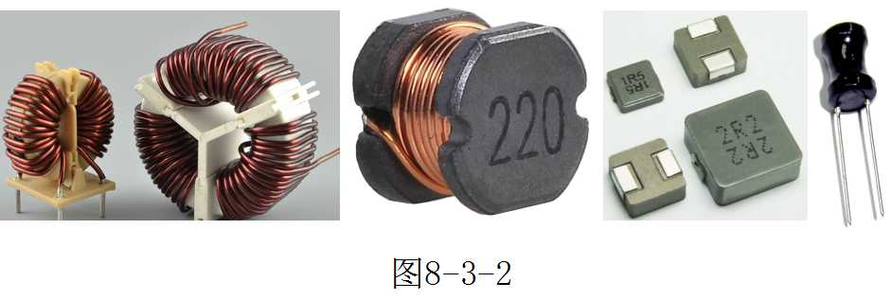
1. 电感对交变电流有什么样的影响？
电感线圈及产品：
电感对交变电流的影响视频
电感的作用：对直流电阻碍作用小，
对交流电阻碍作用大。
Notes:
讨论

Slide 3
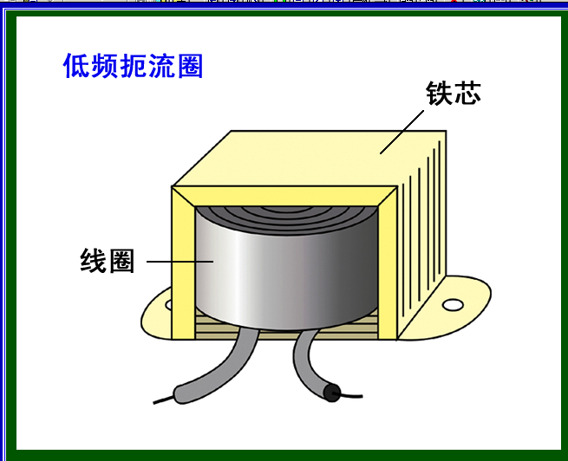
（1）低频扼流圈
构造：线圈绕在铁芯上，匝数多，自感系数很大。
作用：对低频交流电有较大阻碍作用，对直流的阻
碍作用较小，即“通直流，阻交流”。

Slide 4
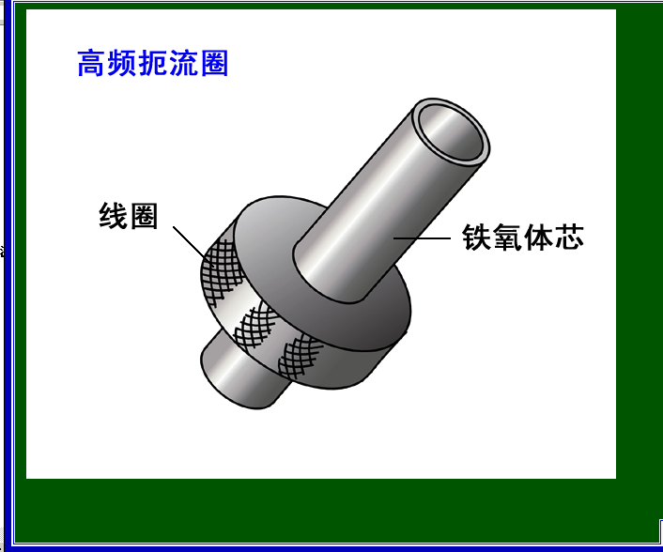
（2）高频扼流圈
构造：线圈绕在铁氧体上或空心，匝数少，
自感系数小。
作用：对低频交流电阻碍作用较小，对高频交变电流阻碍作用很大，即：“通低频、通直流，阻高频”。

Slide 5
电感器的自感系数：由电感器自身结构决定的
影响电感器对交流电阻碍大小的物理量。
研究表明，自感系数的大小与线圈的匝数、线圈的长度、线圈的横截面积、线圈中有无铁芯等因素有关。
自感系数的国际单位为亨利，简称亨（H）。
电感器对交变电流所起的阻碍作用的大小，
用感抗（inductive reactence）来描述。
影响感抗大小的因素视频
自感系数越大、交流电频率越大，感抗越大：

Slide 6
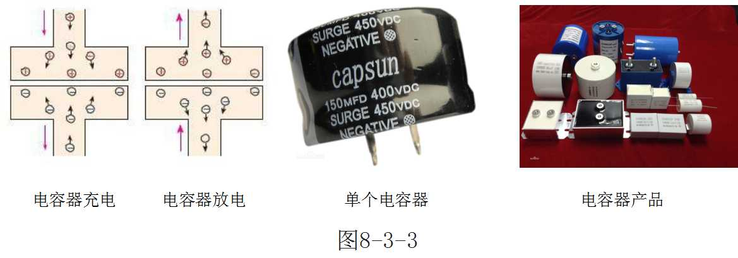
2. 电容对交变电流有什么样的影响？
电容及产品：
电容对交变电流的影响视频
电容的作用：对直流电阻碍作用很大，
对交流电阻碍作用小。

Slide 7
电容器的电容：由电容器自身结构决定的描述电容器容纳电荷本领大小的物理量。电容器的电容越大，则容纳电荷的本领越大，对交流电的阻碍作用越小。
电容的国际单位为法拉（Ｆ）。
电容器对交变电流所起的阻碍作用的大小， 用容抗（capacitive reactence）来描述。
影响容抗大小的因素视频
电容越大、交流电频率越大，容抗越小：

